Slide 1
Återställningsplaner i väganläggningar
Cybersäkerhet i tunnelprojekt
NFV 2023-04-18

Slide 2
Återställningsplaner för styrsystem i väganläggningar

Slide 3
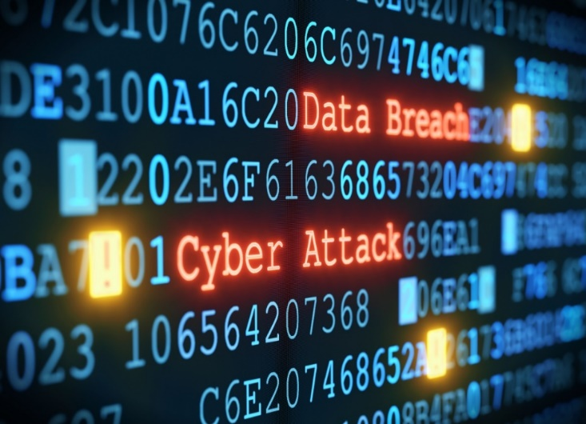
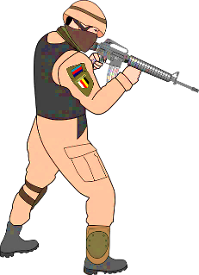
Vad gör vi om?
Ransomware är ett stort hot
Uppdraget är att hålla anläggningar och system öppna med minimal nedtid
Cyberattacker ökar (främmande makt, terrororganisationer, brottslighet).
Ökade risker i Sverige och omvärlden. Fokus kritisk infrastruktur.
Konsekvenserna kan bli stora: Elavbrott, trafikkaos, förstörd kommunikation, och utrustning m.m
Hur återställer man efter en ransomware-incident?
Exempel på tillvägagångssätt och drabbade.

Slide 4
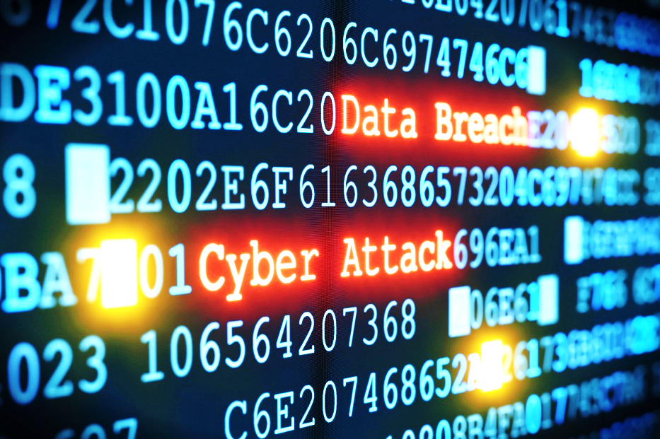
Scenario
Tidigt på morgonen på torsdagen innan midsommar arbetar den nya underhållsentreprenören med reducerad styrka. Flera personer både hos entreprenören och beställaren har gått på midsommarledighet.
Plötsligt upptäcker personal att:
Elmatning till anläggningen inte fungerar
Kommunikationsnätet i anläggningen inte är tillgängligt
IT-infrastruktur i anläggningens operativa nät är inte längre tillgängligt
Anläggningen går inte att styra och övervaka!
Beredskap på plats konstaterar! Både klienter och servers är kapade, en dialogruta med betalningsinstruktioner för en större summa kryptovaluta är det enda som visas.
Någon har ryckt ut alla kablar från switcharna för att begränsa spridning.
Enligt säkerhetsspecialister är attacken avancerad och inledd mer än 18 månader tidigare
Notes:
Elmatning till ASÖ-anläggningen är avgrävd på utsidan, samtliga vägar. Utrusning som är UPS-anslutet är uppe så länge UPS har kraft kvar. Bortom tvivel är de maskinoperatörerna som utfört avgrävningen hotade att göra så.
Kommunikationsnätet i anläggningen är inte tillgängligt. Från centralt håll indikeras att det troligt är en konsekvens av källkodskomprometterat (Besatt)övervakningsverktyg i kombination med hotad IKT eller processtekniker, som anslutit flyttbar media med skadlig kod i anläggningen. Som skyddsåtgärd är nätet i anläggningen nu logiskt avskärmat/isolerat från övriga processnätet och nätverkskablage är borttaget från switchportplatser.
Lokal behörighetskälla och DNS är inte tillgänglig. Som följd av nätets kompromettering har behörighetsgrupperingen eliminerat/ nollställt / raderat den lokala behörighetskällan, inklusive DNS-tjänst. Detta som skyddsåtgärd för att skydda övriga processnätets behörighetskällor.
…bedömningen från beredskapen på ICS / styrenheter; Styrenheter med rollerna AÖ, DO och AS har stabilitetsbekymmer. Dioder blinkar oförklarligt och enheterna startar om med slumpmässiga intervall. Minnesfel i ICS-enheter indikeras likaså. Bekymmer är troligt konsekvens av äldre/eftersatt fast programvara / firmware i enheterna. Enheterna är således sårbara för trasiga/illvilliga SNMP-anrop eller trasiga/illvilliga S7 / MMS / Melsec-paket från ovanliggande, kapade, HMI-system.

Slide 5
Återställning
Återställning
Återställning innebär att en anläggning återställs till normal drift efter att den har råkat ut för ett bortfall som kräver extraordinärt arbete att återställa (”Disaster recovery”).
Återställningsplan
En återställningsplan är ett dokument som beskriver hur en anläggning återställs. Den innehåller också en förteckning över de hjälpmedel som behövs vid återställningen.
En återställningsplan är en del av kontinuitetsplaneringen. I kontinuitetsplaneringen ingår t.ex. design av anläggning, redundans, säkerhetskopiering, reservdelshantering, service och underhåll etc.
Återställningstid
Återställningsplaner hanterar med andra ord inte hur man ska skydda sig mot eller ta hand om onormala händelser eller katastrofer utan ”endast” hur man ska återställa det som skadats/påverkats för att därigenom eliminera eller begränsa följderna av bortfallet.
Notes:
Katastrofåterställningsplan innebär en uppsättning policyer, verktyg och förfaranden för att möjliggöra återhämtning eller fortsättning av vital teknisk infrastruktur och system efter en naturkatastrof eller av människors genererad katastrof. Katastrofåterställning fokuserar på IT och tekniksystem (OT) som stöder kritiska affärs- och processfunktioner, i motsats till kontinuitetsplaner, som innebär att alla väsentliga aspekter av ett företag, eller en anläggning, fungerar trots betydande störande händelser. Katastrofåterhämtningsplan kan därför betraktas som en delmängd av kontinuitetsplaner.

Slide 6
Förutsättningar för återställningsförmåga!
Förutsättningar för återställning
Hur väl återställningen går beror på vilka förutsättningar som finns (kompetens, dokumentation, utrustning och reservdelar, programvara och licenser)
Återställningsförmåga
Ju bättre förutsättningarna är (ju mer som är förberett i form av hjälpmedel för att återställa i form av dokument, utrustning, kompetens, programvara, licenser m.m), desto högre är återställningsförmågan
Om återställningsförmågan brister finns det risker för att i rimlig tid kunna återställa
Att ta fram återställningsplan ökar medvetenheten om risker och kontinuitetshantering generellt, och visar på vad som behöver utvecklas för att öka återställningsförmågan

Slide 7
Återställningsförmågan
Exempel på förutsättningar som behöver finnas för att ha en hög återställningsförmåga.
Organisationen för återställning & gränssnitt till andra organisationer
Tydligt vem som ska göra vad i återställningen och att resurser är säkrade
Alla resurssäkrade personer vet vad som ska göras (kompetens, metod)
Vilken anläggning som är mest prioriterad
Vilken specifik ("individ") av server, klient respektive styrstystem etc. som ska prioriteras.
Allt som behövs för återställning är tillgängligt när och där det behövs i form av hjälpmedel för återställning (t.ex. instruktioner, sytemdokumentation, utrustning och reservdelar, programvara, säkerhetskopior, ursprungskonfiguration, loggar, licensnycklar, tillgång till lokaler där hjälpmedel finns):
Återställning ska genomföras utan avsteg från riktlinjer och rutiner för säkerhet och IT-säkerhet
Återställnings- förmåga
Kostnader för återställning

Slide 8
Strategi för genomförande
Drivs som ett projekt
Sponsor – Ansvarig styr- och övervakningssystem
Initialt arbete för att ta fram metoden att ta fram återställningsplaner
Dedicerad projektledare: (Eklund Strategi Konsult)
Deltagare
Underhållsansvarig för anläggning
Den som leder dagligt underhållsarbete)
Entreprenörer (utför dagligt arbete)
Prioritera tid (därefter kvalitet respektive kostnad)
Prioritera att få färdiga planer framför att de är kompletta. Utveckla dem därefter successivt (iterativt).
Arbeta fokuserat tidsmässigt för att inte förlora tempo
Metod uppdateras parallellt och levereras i slutet av projektet
Arbeta med ett underhållskontrakt och en anläggning i taget.

Slide 9
Lärdomar
Viktigare (?) än slutresultatet är att arbetet skapar förståelse för återställningsförmåga och cybersäkerhet.
Det är viktigt att få med sig alla inblandade. Glöm inte bort förändringsledning!
Arbetet tydliggör hur verksamheten arbetar och fungerar!
Förutom återställningsplanen en handlingsplan för att förbättra återställningsförmågan.
Att genomföra skrivbordsövningar/torrsim ger insikter
Glöm inte bort att testa de delar av planen som går att testa: t.ex. att säkerhetskopior kan återläsas.

Slide 10
Arbete med cybersäkerhet i Stora tunnelprojekt

Slide 11
Hur började det?
Arbetet börjar vid framtagande av förfrågningsunderlaget
Analys av:
Interna krav
IEC 62443
ISO 27000
Resulterade i en egen teknisk beskrivning för Informationssäkerhet
Inriktning i förfrågningsunderlaget:
Fokus på samarbete för att nå gemensamma mål!

Slide 12
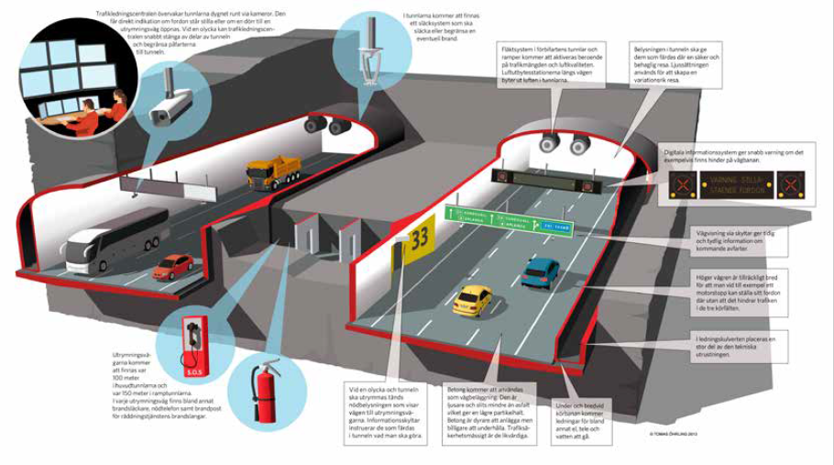
Viktiga delar av kraven
Tekniska krav
Krav på hantering av programvaror
Krav på arbetssätt enligt ISO 27000 eller liknande arbetssätt
Riskanalys i fokus
Krav på informationssäkerhetsanalys/riskanalys av leverantörerna
Uppdatering och genomgång var 6:e månad
Krav på utbildning av alla som arbetar i projektet
Trafikverket kan ta del av utbildningarna
Beställaren har rätt att göra inspektioner och tester
Rapportering av incidenter

Slide 13
Hur fungerar det?
Leverantörerna tycker informations- och cybersäkerhet är viktigt!
Informations och cybersäkerhet är en naturlig del av projektet
Naturlig del av design och provning
Del av deras processer
Riskanalyser på samma sätt som för miljö, arbetsmiljö, projektet som helhet
Vi kan samarbeta
Trafikverket har gett input till utbildningar
Tar upp frågor i dialog
Trafikverket har genomfört och kommer att genomföra tekniska cybersäkerhetstester under projektet.

Slide 14
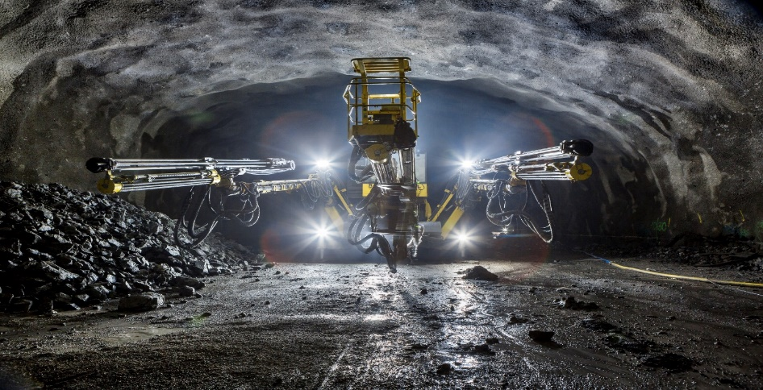
Exempel på effekter
Risk: Komma över datorer, mobiltelefoner, läsplattor etc.
Lagring information i godkända tjänster hos leverantörer och beställare med Multifactor authenticering
Kryptering av information till webbservrar i utrustning
Krypterad vs okrypterad authenticering till underhållsgränssnitt
Deaktivera okrypterad
Vi är medvetna om vilka risker som finns och kan vidta åtgärder
Använda sig av härdningsinstruktioner från leverantörerna

Slide 15
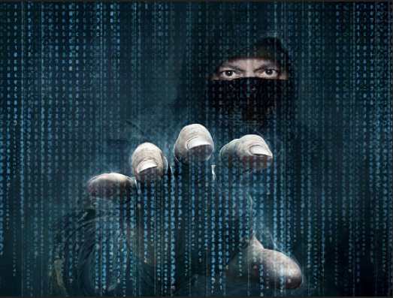
Exempel på effekter
Användning av osäkra datorer
Identifiera risken och vidta åtgärder
Begränsa användning av underentreprenörers datorer
Virusscanning
Införande av programvaror i uppkopplad anläggning sker på kontrollerat sätt.
Arbetar med separerade miljöer utveckling, test och anläggning.
Världen ändrar sig och hoten förändras med hjälp av regelbundna riskanalyser kan vi ta upp nytt som vi lärt oss.
T.ex. Bevakning och hantering av sårbarheter

Slide 16
Slutsatser
Börja i tid – få med krav i förfrågningsunderlaget
Fokusera på samarbete
Hjälpa varandra
Starta samarbetet tidigt i projektet
Hotbilderna och kraven förändras under långa projekt
Kontinuerlig diskussion är mycket värdefull

Slide 17
Tack för mig!

